Slide 1
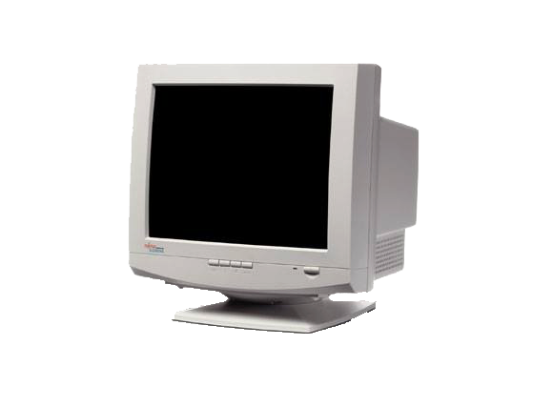
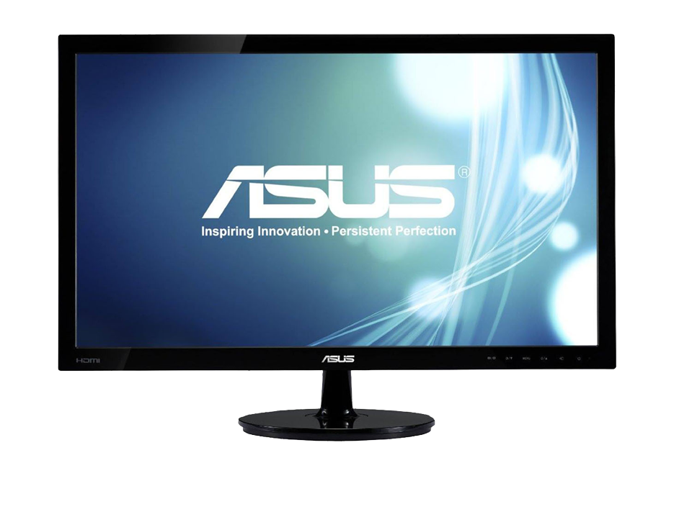
Monitorok
Készítette: Kiss Dominik
Felkészítő tanár: Gondiné Főző Ildikó
Iskola neve: Kónyi Deák Ferenc Áltanos Iskola és Alapfokú Művészeti Iskola
Iskola címe: 9144 Kóny, Béke utca 1.

Slide 2
Mi is a monitor?
Képbeviteli periféria
Hang lejátszó periféria
Képkimeneti periféria

Slide 3
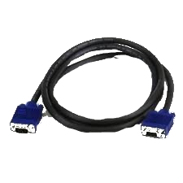
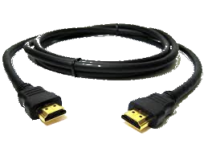
Működésük
A monitorok működése lényegében nagyon egyszerű. Általában VGA vagy HDMI kábellel kötjük össze számítógépünkkel. Utasításaink alapján jelenítik meg a képet.

Slide 4
Mini quiz: Milyen kábelekkel lehet bekötni egy monitort?
Micro USB és VGA
HDMI és VGA
Scart és S-video

Slide 5
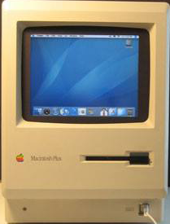
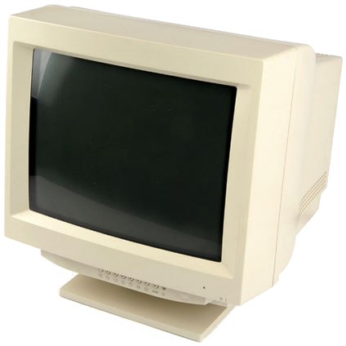
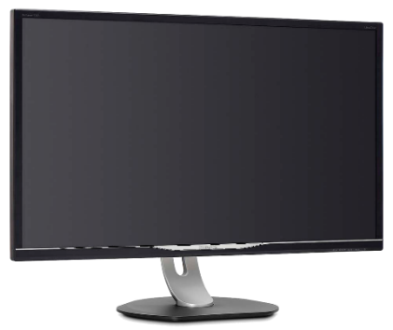
Fejlődésük
Az első években/évtizedekben a monitor a számítógépbe volt beépítve. Ezek kis kijelzővel rendelkeztek és rossz képminőségűek voltak.
Majd ezek után következtek a crt monitorok amelyek nagyobb kijelzővel rendelkeztek de még mindig rossz képminőségűek voltak.
Ezeket leváltották a mai lcd/pdp monitorok. Melyek már jóval nagyobbak voltak és jobb képminőségűek

Slide 6
Mini quiz: Melyik a helyes sorrend?
Beépített > LCD/PDP > Crt
LCD/PDP > CRT > Beépített
Beépített > CRT > LCD/PDP

Slide 7
Csoportosításuk!
Ha megszeretnél ismerkedni a monitorfajtákkal kattints a nevére!
CRT
LCD
PDP
Ezeknek a képernyő hátsó falán fénypor van és az elektronsugár ide rajzolja a képet.
Két üveglap között vékony folyadékkristály molekulák vannak. Ezért minden képpontban változtatható az elektromos térerősség, és így szabályozható az átengedett fény mennyisége.
A gázt elektromos árammal plazmává alakítják, amely UV fényt bocsát ki. Az UV fény látható fényt gerjeszt a felületre felvitt foszforrétegen.
TOVÁBB!

Slide 8
Mini quiz: Melyek a helyes csoportosítások?
CRT, LCD, PDP
CRT, VGA, PDP
HDMI, PDP, CRT

Slide 9
Jellemzőik!
Maximális felbontás: Hány darab képpontot tud megjeleníteni összesen.
Maximális színmélység: Hány színt tud megjeleníteni.
Képátmérő: Mekkora a kép mérete átlósan.
Pixelméret: Ez adja meg milyen finom a monitor felbontása.
Digitális vagy analóg kezelésű: Tekerős vagy gombos.

Slide 10
Mini quiz: Melyik jellemző nem szerepelt az előbb felsoroltak között?
Maximális felbontás
Képfrissítési frekvencia
Maximális színmélység

Slide 11
Mi alapján válasszunk monitort?
Fontos, hogy mire fogjuk használni.
Irodába/hétköznapokba 17-19 hüvelykesek közül válasszunk, lehetőleg 4:3-as felbontásút.
Videó szerkesztéshez/táblázat készítéshez szintén 17-19 hüvelykeset, csak ezúttal 16:10-es felbontásút.
A különböző 26 hüvelykes vagy nagyobb monitorok nem ajánlatosak mindennapi használatra!

Slide 12
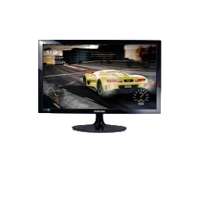
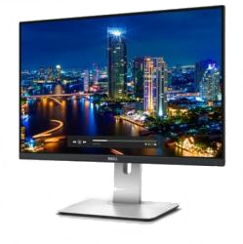
Ezeket ajánlom!
Dell UltraSharp U2415 Monitor
Samsung S24D330H Monitor
Led monitor
Ívelt kijelzős
Érintőképernyős
Képátlója 24inch
Felbontása
Válaszideje
Betekintési szöge
Csatlakozói
Ára
1920x1200
1920x1080
8 ms
1 ms
178°
170°
HDMI,VGA,USB
VGA,HDMI
76 000FT
37 000FT
Típus: Led monitor
Nem ívelt kijelzős
Nem 3D monitor
Nem érintőképernyős
Képátló: 24 inch
Felbontás: 1920x1200 (HD)
Válaszidő: 8ms
Betekintési szög: 178°
Csatlakozók: VGA,DVI,USB
Ára: 76 000
Típus: Led monitor
Nem ívelt kijelzős
Nem 3D monitor
Nem érintőképernyős
Képátló: 24 inch
Felbontás: 1920x1080 (Full HD)
Válaszidő: 1ms
Betekintési szög: 170°
Csatlakozók: VGA,HDMI
Ára: 37 000

Slide 13
Szerintem…
Az előbb összehasonlított két monitor szinte mindenben megegyezik, csak a kijelzőben és az árban van eltérés. De én inkább mégis a Samsungot választanám, mert árban jobb és megfelel igényeimnek. Azt gondolom, nem éri meg rákölteni a Samsung árának kétszeresét egy picivel jobb kijelzőért.

Slide 14
A jövő
(ami már elérhető)

Slide 15
A 4K modellek világában nagyjából azok a kényelmi funkciók köszönnek vissza, mint a full HD modellek esetében. Nem ritka az USB HUB, az integrált hangszóró, az audio-kimenet, sőt, a fogyasztás is kellően alacsony. Mindehhez az óriási felbontást kihasználandó néhány új extra is belépett, amelyeknek sokan nagy hasznát vehetjük. Ilyen például a PiP, azaz kép a képben és a PbP, azaz duplaképes megjelenítés.
Sajnos az ára nekem még megfizethetetlen, hiszen 100 000 forintnál kezdődnek ezek a típusok.
De majd talán egyszer…

Slide 16
Köszönöm a figyelmet!

Slide 17
Források
https://hu.wikipedia.org/wiki/Monitor
https://pcworld.hu/hardver/hogyan-valasszunk-monitort-20090109-57884.html
http://www.arukereso.hu/monitor-c3126/samsung/?gclid=CjwKEAiAlZDFBRCKncm67qihiHwSJABtoNIg7hrhDh9toQ_pIic3xKW8g53ZEdmM_m0kHHsqo8Kj-RoCUebw_wcB
http://www.arukereso.hu/monitor-c3126/dell/ultrasharp-u2415-p250795695/?gclid=CjwKEAiAlZDFBRCKncm67qihiHwSJABtoNIgBEywy2ME78bh80jH254RwU1f7KUR3HRg91X2bRZOVhoCyQnw_wcB
http://informatika.gportal.hu/
https://www.google.hu/search?q=monitor&biw=833&bih=359&source=lnms&tbm=isch&sa=X&ved=0ahUKEwj9wejTtpLSAhXMWxoKHS-PCzAQ_AUIBigB#tbm=isch&q=crt+monitor&imgrc=pLzzWxPa6jWvCM:
https://www.google.hu/search?q=monitor&biw=833&bih=359&source=lnms&tbm=isch&sa=X&ved=0ahUKEwj9wejTtpLSAhXMWxoKHS-PCzAQ_AUIBigB#tbm=isch&q=vga+hdmi+k%C3%A1bel
https://pcworld.hu/hardver/teszt-4k-monitorok-a-ringben-158132.html
Letöltések ideje: 2017.01.28.-2017.02.13.

